Slide 1
UNDANG-UNDANG NOMOR 5 TAHUN 2014 tentang APARATUR SIPIL NEGARA
Bagian Perencanaan dan Pengembangan
Biro Sumber Daya Manusia
Kementerian Riset, Teknologi, dan Pendidikan Tinggi

Slide 41
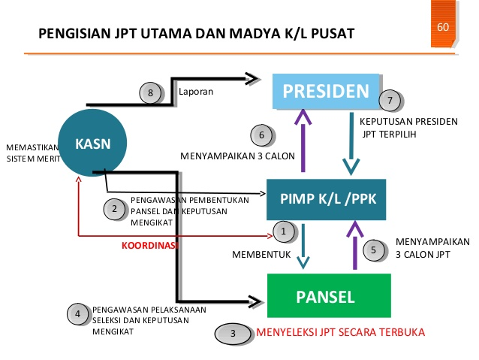

Slide 42
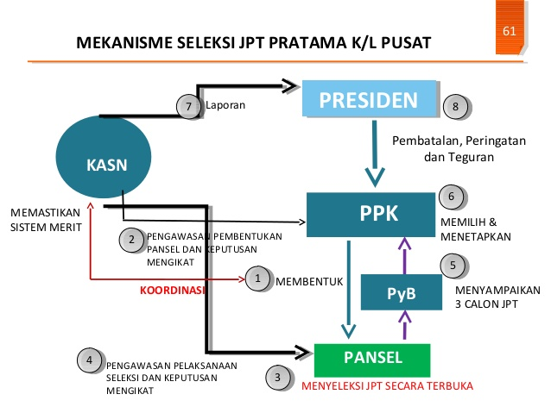

Slide 43
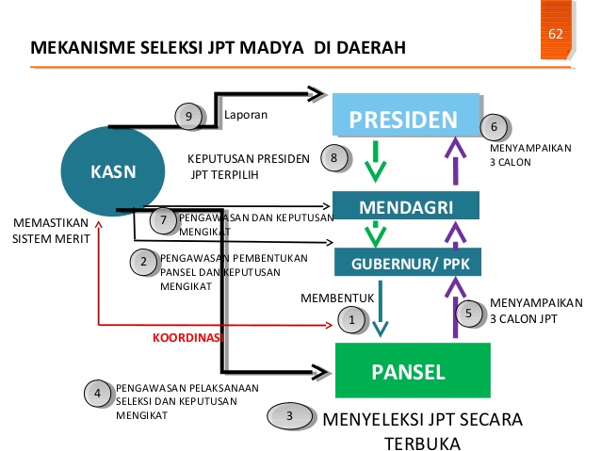

Slide 44
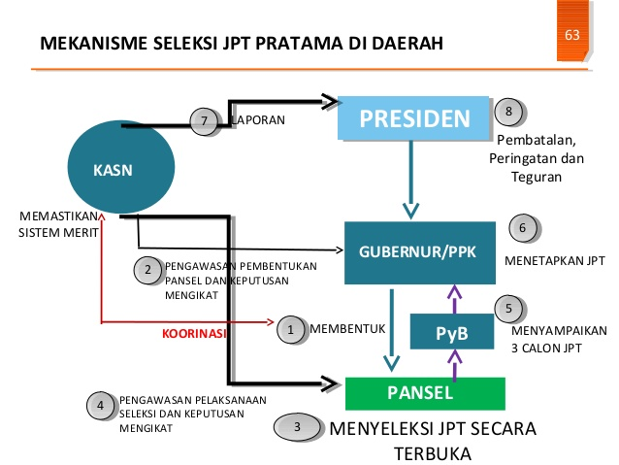

Slide 45
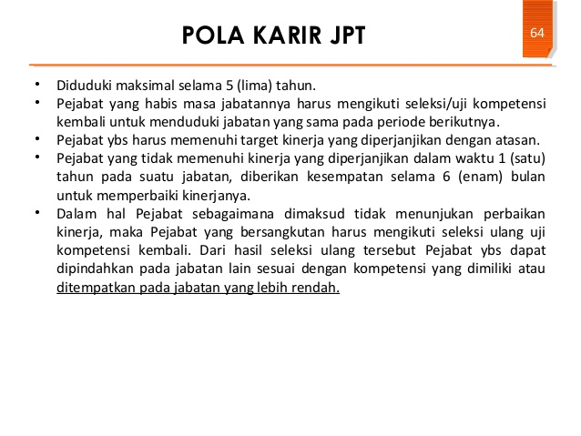

Slide 46
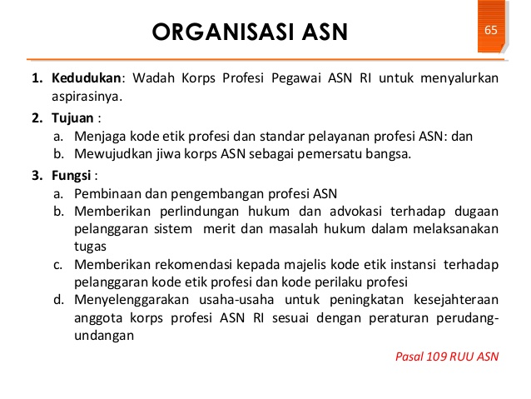

Slide 50
